Slide 1
束测相关产品技术研究进展
安徽华东光电技术研究所有限公司

Slide 2
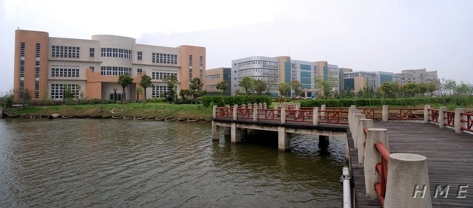
单位介绍
我所组建于1987年。军工代号“ 安徽901所” ，原国家主席、中央军委主席江泽民为我所亲笔题写所名：
安徽华东光电技术研究所
现更名为安徽华东光电技术研究所有限公司，位于安徽省芜湖市国家高新技术开发区，是集国家重点实验室、国家工程实验室、国家工程技术中心等国家级创新平台于一身的国家级创新型企业。

Slide 3
专业方向
微波真空器件（行波管、磁控管、太赫兹器件、微波传输件等）
微波组件和微波半导体功率器件（TR组件、电源、功放等）
微波等离子体技术应用（种子处理、石油裂解等）
太赫兹技术及应用（成像、安检）
系统集成（航电系统）

Slide 4
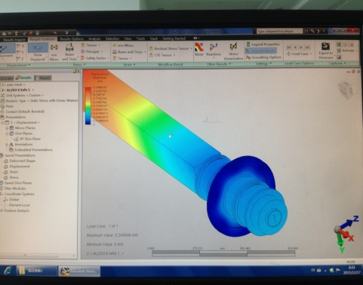
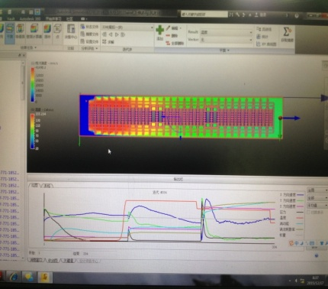
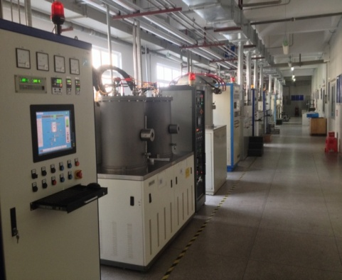
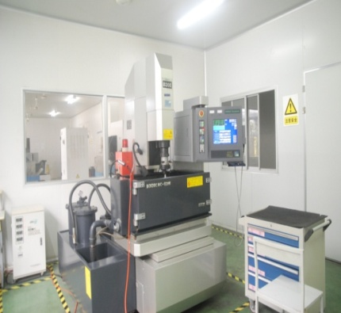
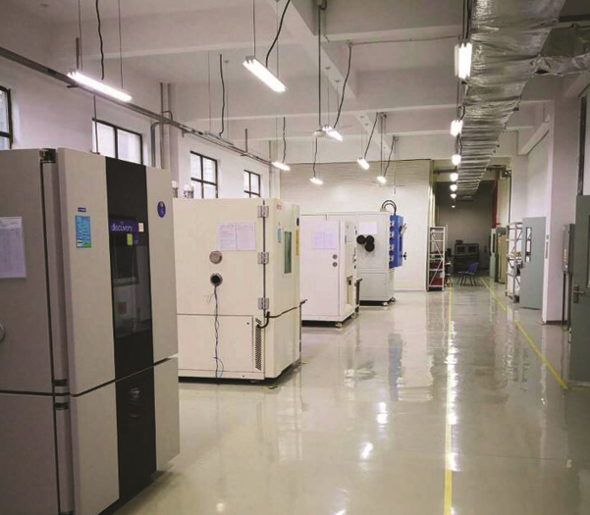
基础条件
研发条件：我所有集中研发中心和计算机仿真中心，可进行微波、结构、热、应力等仿真分析工作。软件有Creo、Tau、HFSS、ANSYS等。
生产条件：我所有微波真空器件贯军标生产线和微波固态器件生产线。拥有生产制造设备五百余台套。配套加工、检测设备三百余台套。
检测条件：具备较完整的微波器件检测和环境试验条件。建有CNAS试验室，检测能力覆盖GB/T2423《电工电子产品环境试验》和GJB 150A《军用设备环境试验方法》

Slide 5
外聘30多名外国专家担任兼职教授，定期来我所工作和技术指导；
在合肥工业大学合作建立光电技术研究院，为我们提供人才和技术支持；
与中科院近物所开展铌-不锈钢焊接实验，希望在超导腔氦夹克制造方面有所创新；
与上海应物所就不锈钢镀铜、陶瓷表面镀TiN、微波吸收材料等方面开展合作；
与高能所在高次模吸收器、X波段加速管等方面开展合作；
与乌克兰国家研究院材料问题研究所就微波吸收材料的研制开展技术合作；
与立陶宛维基托斯电子股份有限公司就大功率固态微波功率合成技术开展技术合作。
技术合作

Slide 6
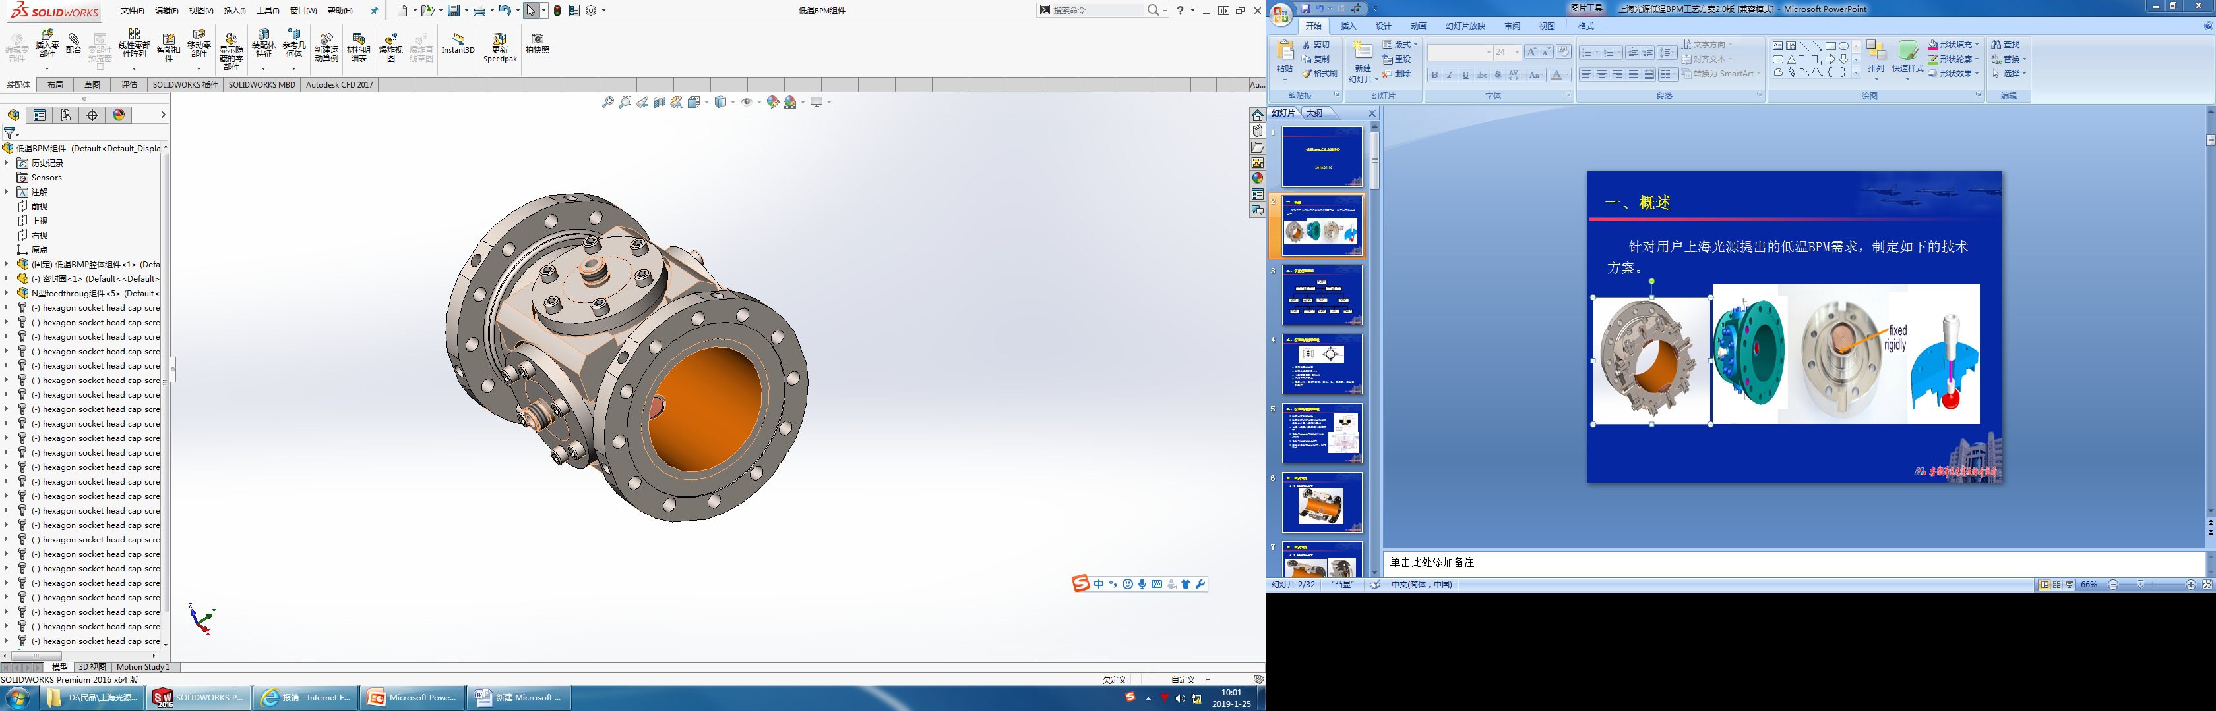
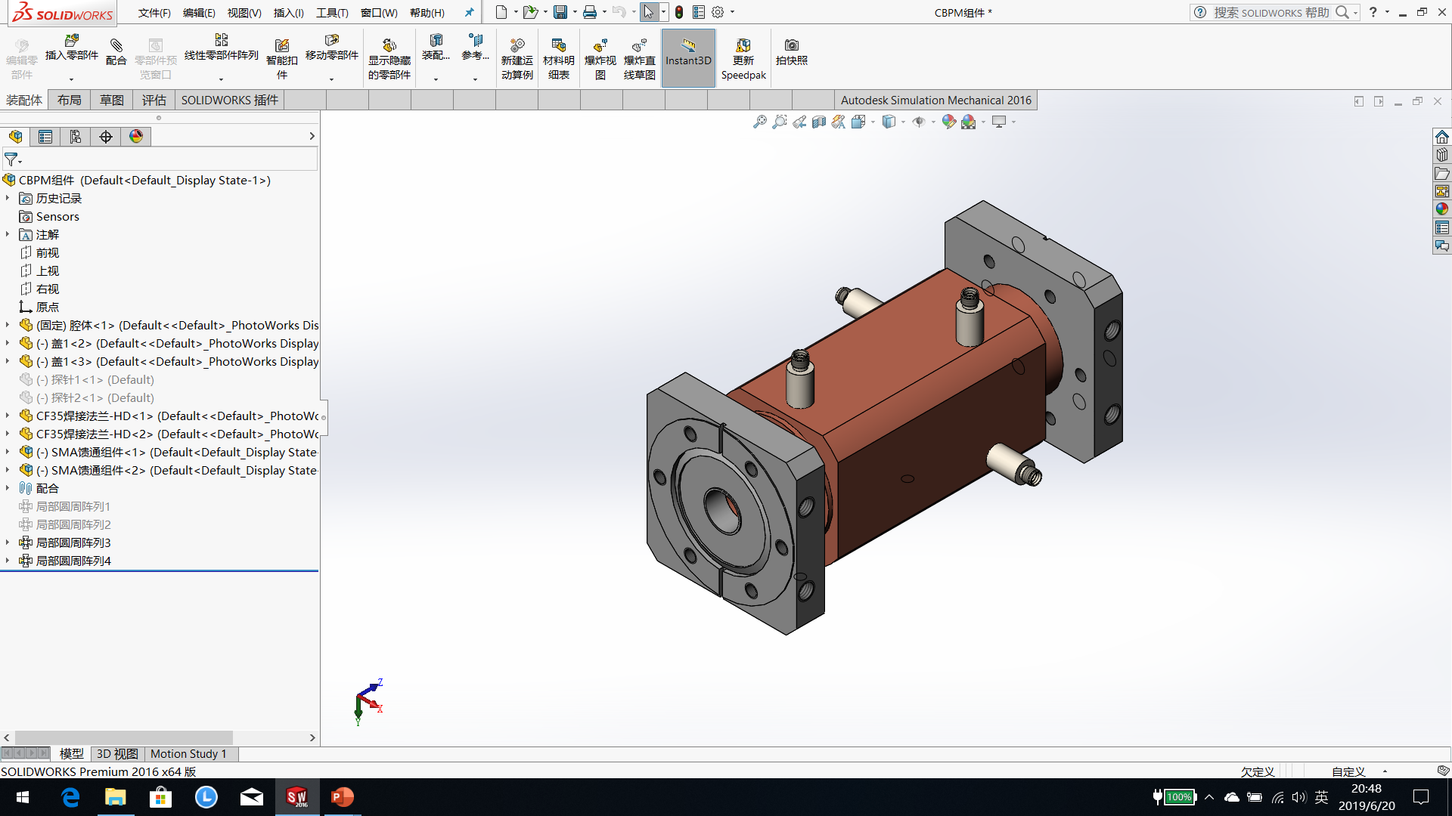
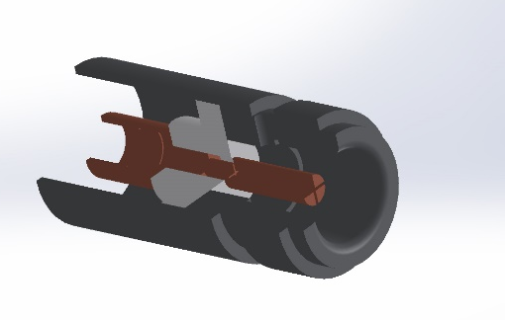
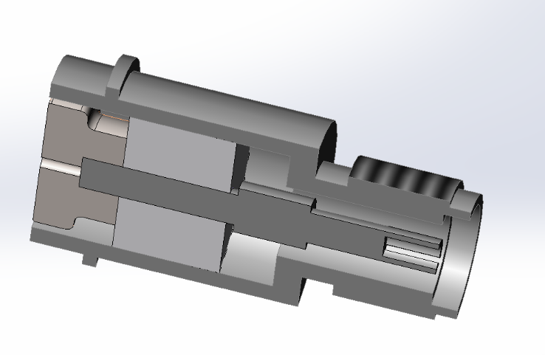
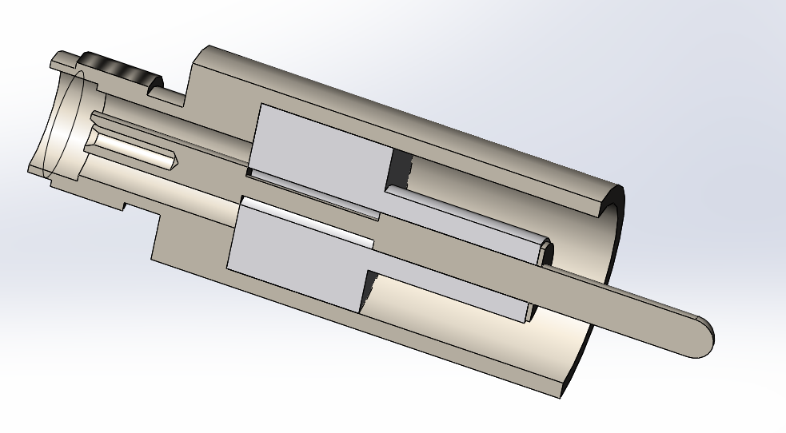
束测技术领域产品
BPM
Feedthrough
Kicker

Slide 7
微波传输仿真技术
结构仿真技术
机械设计
产品涉及技术领域
陶瓷金属化技术
电镀技术
机加技术
钎焊技术

Slide 8
产品研制案例
BEPCⅡ用横向反馈Kicker的Feedthrough，设计初考虑水冷效果，设计结构如下图1，在极限真空测试和水压测试时发现极限真空满足要求，水压测试10Kg后半小时系统漏率由1E-12mbar.l/s变为5E-7mbar.l/s，并有持续变差的倾向。后来方案改为图2所示，以上情况仍有发生，但是情况有所转变，极限压力测试后24小时，极限漏率可以恢复到初始状态。将有问题的Feedthrough解剖并做电镜分析，有一块样片发现反应层较深，并且可伐出现晶界裂纹现象。在做以上实验同时我们又做了第三种结构的Feedthrough，目前正在进行试验验证。

Slide 9
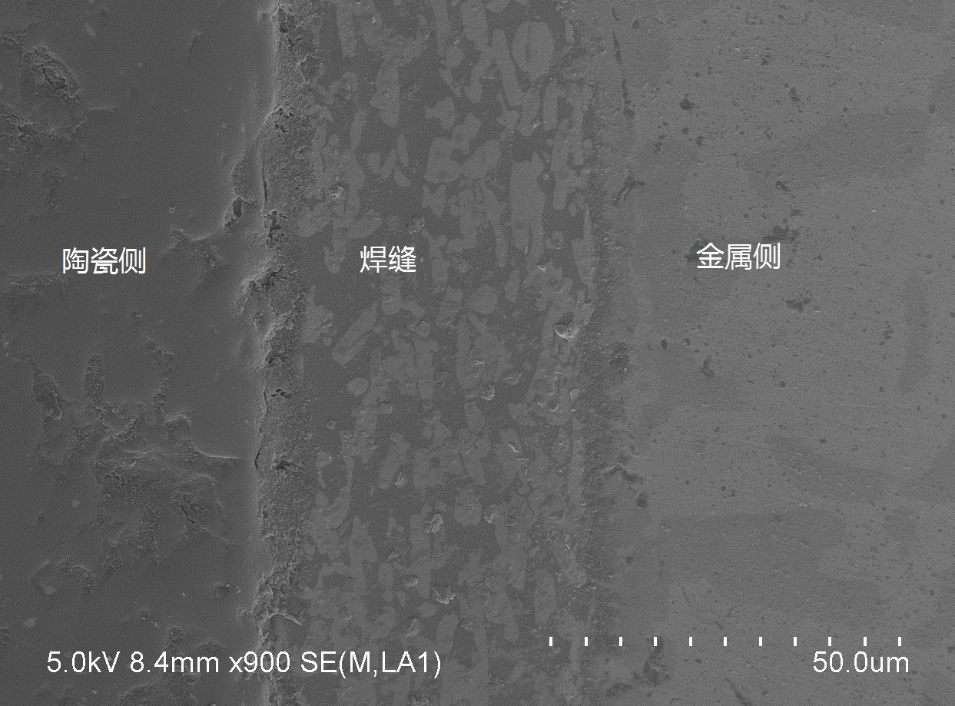
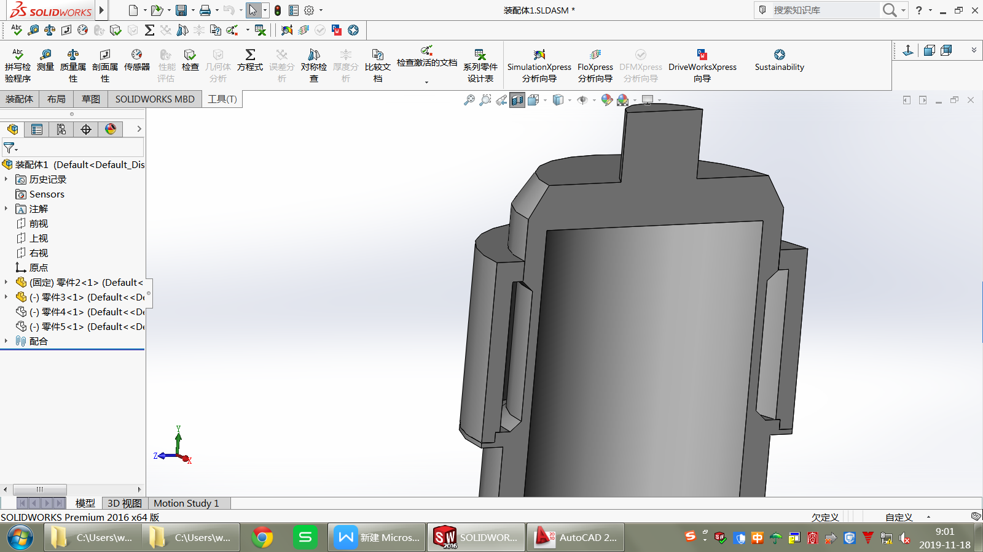
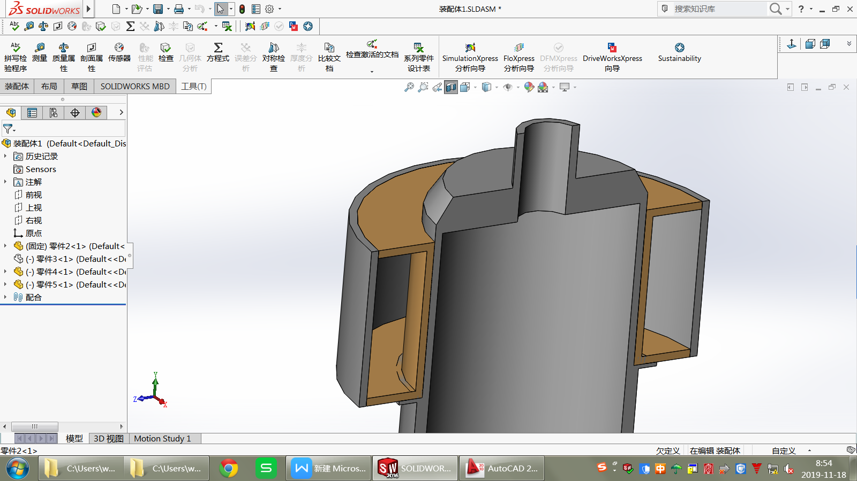
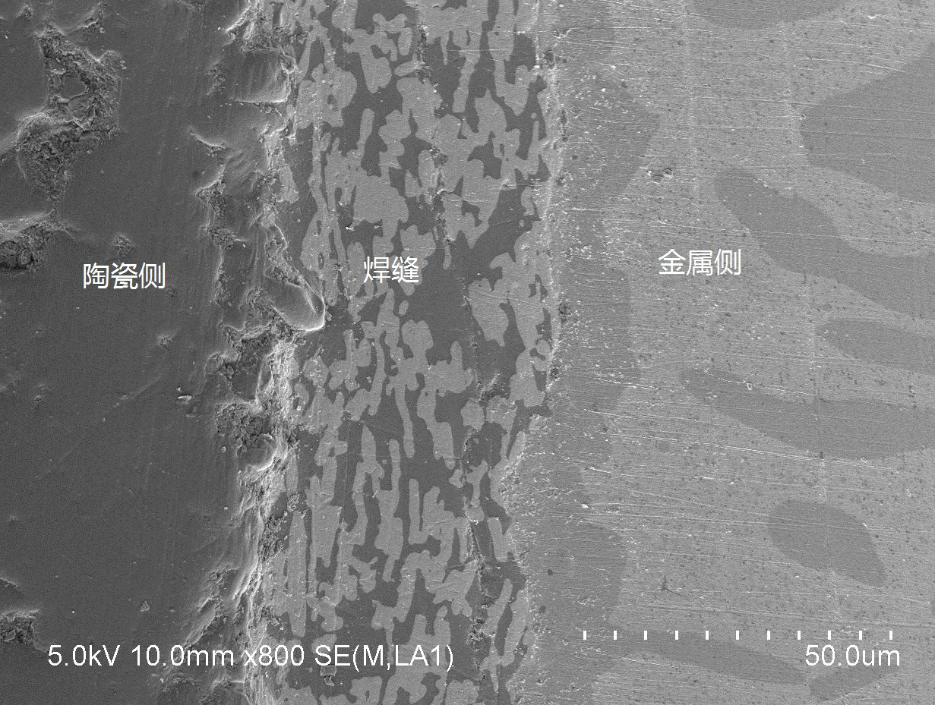
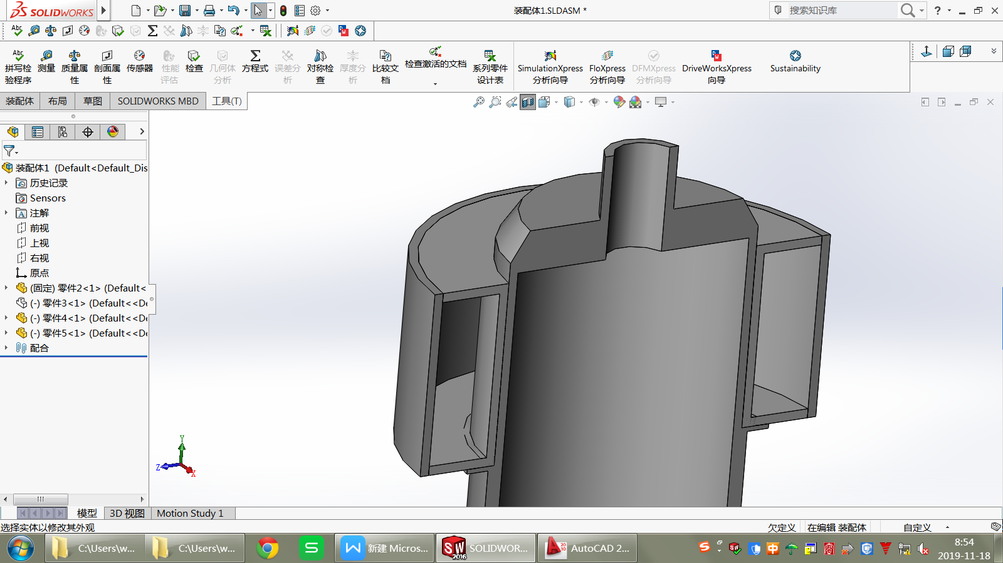
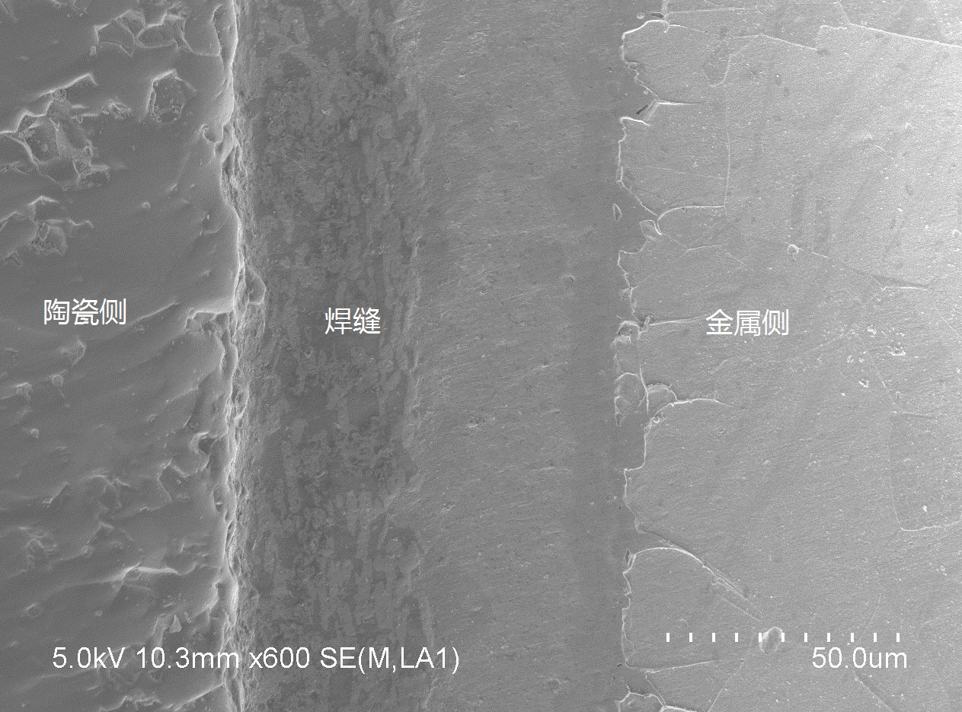
方案一
正常焊接面
局部视图
正常焊接面
方案二
方案三
非正常焊接面

Slide 10





部分其他产品
高次模吸收器测试工装
C型波导测试组件
横向反馈Kicker
高阶模吸收器真空测试装置
高阶模耦合器测试工装

Slide 11
工艺实验
1、铌-陶瓷、铌-不锈钢焊接实验；
2、钛-陶瓷、不锈钢-陶瓷焊接实验；
3、无氧铜-AlN焊接实验；
4、钨铜-铁氧体焊接实验；
5、针对小尺寸Feedthrough的内部焊料流淌和控制方法。

Slide 12
总 结
以上工作的基础理论体系和工艺体系大多为微波真空器件的技术体系，该技术体系同时可应用于耦合器、高次模吸收器及其他部附件的研制生产工作。由于该类器件价值低，被重视程度相比较而言不高，小批量时难以引起相关企业的重视。但同时该类器件工程阶段使用数量多，相应的出现问题的概率高。另外，该类产品尺寸约小，对加工技术、电镀技术、金属化技术以及焊接技术的考验程度越大。所以前期研制阶段建议投入更多精力进行基础性的研究工作，保证后期工程应用的可靠性。
安徽华东光电技术研究所有限公司集研发、设计和生产于一体的产品模式，大设计小生产的研发模式和该类产品的研制情况有着极高的契合度，同时非要愿意在该领域做出相应的工作。

Slide 13
欢迎各位专家莅临我所参观指导 ！
欢迎业界各位同仁来我所交流合作！
谢谢！

